Slide 1

Virtual Machine

Slide 2
Cálculo base para armazenamento
Através do Banco de Dados do projeto:
Soma de todos os caracteres varchar: 700;
Total de bytes da tabela evento por registro: 24;
Estipulado por 4 ocorrências diárias;
Tempo máximo esperado por receitas: 90 minutos (1h30);
Multiplicado pelas tabelas restantes à tabela Eventos: 5;
Intervalo de 30 dias;
((700*4)+(24*(4*90)*5))*30 ≅ 1,5 MB

Slide 3
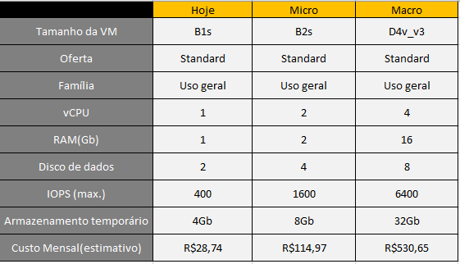
Virtual Machine

Slide 4
Escolha das Virtual Machines
Estado atual:
Pela ocorrência inicial de 15 usuários, o armazenamento resultante aproximado é de 20MB
Portanto, a escolha da VM de tamanho B1s com 4GB de armazenamento nos atende para a demanda inicial, tal como suporte para breve crescimento

Slide 5
Escolha das Virtual Machines
Micro:
Pela ocorrência de 5.000 usuários, o armazenamento resultante aproximado é de 6GB.
Portanto, a escolha da VM de tamanho B2s com 8GB de armazenamento nos atende para a demanda Micro do projeto, tal como valor restante como margem de segurança

Slide 6
Escolha das Virtual Machines
Macro:
Pela ocorrência de 20.000 usuários, o armazenamento resultante aproximado é de 26GB.
Portanto, a escolha da VM de tamanho D4v_v3 com 32GB de armazenamento nos atende para a demanda Macro do projeto, tal como valor restante de margem de segurança

